Slide 1

CHÀO MỪNG CÁC EM ĐẾN
VỚI BÀI HỌC HÔM NAY

Slide 2

Trong Vật lí, quãng đường S (tính bằng mét) của một vật rơi tự do được cho bởi công thức S = 4,9t², trong đó t là thời gian rơi (tính bằng giây). Hỏi sau bao nhiêu giây thì vật sẽ chạm đất nếu được thả rơi tự do từ độ cao 122,5 mét?

Slide 3
CHƯƠNG III
CĂN BẬC HAI VÀ CĂN BẬC BA
BÀI 7: CĂN BẬC HAI VÀ CĂN THỨC BẬC HAI

Slide 4

NỘI DUNG BÀI HỌC
CĂN BẬC HAI
1
CĂN THỨC BẬC HAI
2

Slide 5
1. CĂN BẬC HAI
Tìm hiểu khái niệm căn bậc hai

Slide 6
Tìm các số thực x sao cho x² = 49.
Giải:
Ta có: x² = 49
x² = 7² = (–7)²
Suy ra x = 7 hoặc x = –7.
Vậy x ∈ {7; –7}.
a.
HĐ 1

Slide 7
Căn bậc hai của số thực không âm a là số thực x
sao cho x² = a.
Ví dụ 1: Tìm căn bậc hai của 25.
Giải:
Ta có
Nên 25 có hai căn bậc hai là 5 và -5.

Slide 8
?
Tìm các căn bậc hai của mỗi số sau:
a) 81
Các căn bậc hai của 81 là 9 và – 9.
b) – 0,01
Vì – 0,01 < 0 nên không có căn bậc hai.
c) 0
Căn bậc hai của 0 là 0.
d)
Các căn bậc hai của là và

Slide 9
Căn bậc hai của số thực không âm a là số thực x
sao cho x² = a.
Nhận xét:
- Số âm không có căn bậc hai.
- Số 0 có một căn bậc hai duy nhất là 0.
Số dương a có đúng hai căn bậc hai đối nhau
là và .

Slide 10
Luyện tập 1:
Tìm căn bậc hai của 121.
Giải:
Ta có
Nên 121 có hai căn bậc hai là 11 và –11.

Slide 11
Tính căn bậc hai của một số bằng máy tính cầm tay
Để tính các căn bậc hai của một số 𝑎 > 0, chỉ cần tính .
Có thể dễ dàng làm điều này bằng cách sử dụng MTCT.

Slide 12
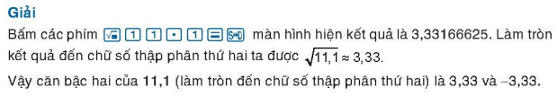
Tính căn bậc hai của một số bằng máy tính cầm tay
Ví dụ 2:
Sử dụng MTCT, tính căn bậc hai của 11,1 (làm tròn
đến chữ số thập phân thứ hai).

Slide 13
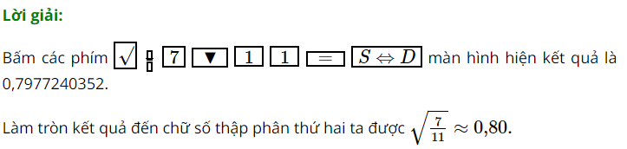
Tính căn bậc hai của một số bằng máy tính cầm tay
Sử dụng MTCT tìm căn bậc hai của (làm tròn
đến chữ số thập phân thứ hai).
Luyện tập 2:

Slide 14
HĐ 2:
Tính và so sánh và |a| trong mỗi trường hợp sau:
a) a = 3; b) a = –3.
Giải:
a) Ta có:
Vậy
b) Ta có
Vậy

Slide 15
Tính chất của căn bậc hai
với mọi số thực a.
Ví dụ 3: Không sử dụng máy tính cầm tay, tính:

Slide 16
                a) Không sử dụng MTCT, tính:
b) So sánh 3 với bằng hai cách:
– Sử dụng MTCT;
– Sử dụng tính chất của căn bậc hai số học đã học ở lớp 7:
Nếu 0 ≤ a < b thì .
Luyện tập 3:

Slide 17
                a) Không sử dụng MTCT, tính:
Giải:
a) Ta có:
⦁
⦁
Luyện tập 3:

Slide 18
Luyện tập 3:
b) So sánh 3 với bằng hai cách:
– Sử dụng MTCT;
– Sử dụng tính chất của căn bậc hai số học đã học ở lớp 7:
Nếu 0 ≤ a < b thì .
Giải:
b) Cách 1. Sử dụng MTCT:
Ta có
Vì 3,16 > 3

Slide 19
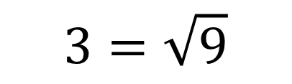
b) So sánh 3 với bằng hai cách:
– Sử dụng MTCT;
– Sử dụng tính chất của căn bậc hai số học đã học ở lớp 7:
Nếu 0 ≤ a < b thì .
Giải:
Luyện tập 3:
b) Cách 2. Sử dụng tính chất
Ta có
Mà 0 < 9 < 10
Do đó
$$3=\sqrt{9}$$

Slide 20
2. CĂN THỨC BẬC HAI

Slide 21
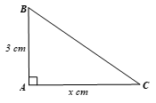
Sáng mai cô Ngọc có dạy nhóm KHTN ở nhà cô, có bạn nào học thì học nhé, cô Ngọc dạy phần vật lí và hóa học luôn nhen.
19:50
/-strong
/-heart
:>
:o
:-((
:-h
Viết biểu thức tính độ dài cạnh huyền BC của tam giác vuông ABC, biết AC = 3 cm và AC = x cm.
Giải:
Áp dụng định lí Pythagore vào tam giác ABC vuông
tại A ta có:
Do đó
Vậy
HĐ 3:

Slide 22
2. Căn thức bậc hai
Căn thức bậc hai là biểu thức có dạng , trong đó A là một biểu thức đại số.
A được gọi là biểu thức lấy căn hoặc biểu thức dưới dấu căn.
Ví dụ:
là các căn thức bậc hai.

Slide 23
HĐ 4:
Cho biểu thức
a) Tính giá trị của biểu thức tại x = 5.
b) Tại x = 0 có tính được giá trị của biểu thức không? Vì sao?
Giải:
a) Thay x = 5 vào biểu thức , ta được:
Vậy C = 3 khi x = 5.

Slide 24
HĐ 4:
Cho biểu thức
a) Tính giá trị của biểu thức tại x = 5.
b) Tại x = 0 có tính được giá trị của biểu thức không? Vì sao?
Giải:
b) Thay x = 0 vào biểu thức dưới dấu căn của biểu thức C, ta được:
Mà một số âm không có căn bậc hai số học.
Vậy tại x = 0 ta không tính được giá trị của biểu thức C.

Slide 25
Điều kiện xác định của căn thức bậc hai
xác định khi A lấy giá trị không âm
Ta nói là điều kiện xác định của .

Slide 26
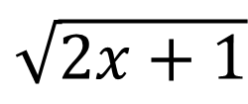

Ví dụ 4:
Cho căn thức
Tìm điều kiện xác định của căn thức.
Tính giá trị của căn thức tại x = 0 và x = 4
Giải:
Điều kiện xác định của
Hay
Suy ra
$$\sqrt{2x+1}$$
$$\sqrt{2x+1}$$

Slide 27

Ví dụ 4:
Cho căn thức
Tìm điều kiện xác định của căn thức.
Tính giá trị của căn thức tại x = 0 và x = 4
Giải:
b) Thay 𝑥 = 0 (𝑡/𝑚 điều kiện) vào căn thức ta có:
Thay 𝑥 = 4 (𝑡/𝑚 điều kiện) vào căn thức ta có:
$$\sqrt{2x+1}$$

Slide 28
Luyện tập 4:
Cho căn thức
Tìm điều kiện xác định của căn thức.
Tính giá trị của căn thức tại x = 2.
Giải:
Điều kiện xác định của
Hay
Suy ra
b) Thay 𝑥 = 2 (𝑡/𝑚 điều kiện) vào căn thức ta có:

Slide 29
Hằng đẳng thức
A là một biểu thức, ta có:
Với ta có ;
Ví dụ 5: Với , ta có .
Do đó

Slide 30
Luyện tập 5:
a) Rút gọn biểu thức , (𝑥<0).
b) Rút gọn và tính giá trị của biểu thức tại x = –2,5.
Giải:
Vì nên .
Do đó
Khi đó,
b) Ta có:
Tại x = –2,5, ta có giá trị của biểu thức trên là:
–2,5 + |2.(–2,5) – 1| = –2,5 + |–6| = –2,5 + 6 = 3,5.

Slide 31
Trong Vật lí, quãng đường S (tính bằng mét) của một vật rơi tự do được cho bởi công thức S = 4,9t², trong đó t là thời gian rơi (tính bằng giây). Hỏi sau bao nhiêu giây thì vật sẽ chạm đất nếu được thả rơi tự do từ độ cao 122,5 mét?
Vận dụng:

Slide 32
Vận dụng:
a) Viết công thức tính thời gian t (giây) cần thiết để vật rơi được quãng đường S (mét).
b) Sử dụng công thức tìm được trong câu a, hãy trả lời câu hỏi trong tình huống mở đầu.

Slide 33
Giải:
Từ công thức S = 4,9t², suy ra
Nên (giây) (do t > 0).
Vậy công thức tính thời gian t (giây) cần thiết để vật rơi được quãng đường S (mét) là
b) Quãng đường vật rơi tự do từ độ cao 122,5 mét đến khi chạm đất là 122,5 mét.
Theo câu a, ta có
Vậy sau 5 giây thì vật sẽ chạm đất nếu được thả rơi tự do từ độ cao 122,5 mét.

Slide 34












CHƠI TRỐN TÌM
CÙNG BẠCH TUYẾT VÀ 7 CHÚ LÙN

Slide 35








Tìm căn bậc hai của 49
A.-4 và 4
B.-5 và 5
C.-6 và 6
D. -7 và 7
ĐÚNG RỒI

Slide 36



So sánh và 5
ĐÚNG RỒI

Slide 37



Tìm điều kiện xác định của
căn thức
ĐÚNG RỒI

Slide 38


Rút gọn biểu thức
ĐÚNG RỒI

Slide 39
KIẾN THỨC TRỌNG TÂM
Căn bậc hai của số thực không âm a là số thực x
sao cho x² = a.
Chú ý:
- Số âm không có căn bậc hai.
- Số 0 có một căn bậc hai duy nhất là 0.
Số dương a có đúng hai căn bậc hai đối nhau
là và .

Slide 40
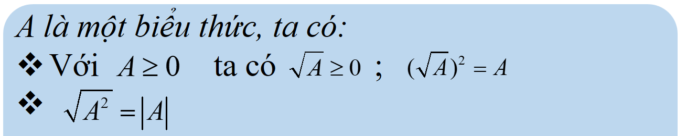
KIẾN THỨC TRỌNG TÂM
Căn bậc hai của số thực không âm a là số thực x
sao cho x² = a.
với mọi số thực a.

Slide 41

1
Ôn lại bài, xem lại các ví dụ
HƯỚNG DẪN VỀ NHÀ
2
Làm các bài tập : 3.1 – 3.6/SGK tr 48
3
Làm thêm các bài – SBT tr
4
Xem trước bài 8: Khai căn bậc hai với phép nhân và phép chia

Slide 42




CẢM ƠN CÁC EM
ĐÃ LẮNG NGHE BÀI HỌC!

